Slide 1
期货研究报告
短线关注地缘局势
、贸易政策
2026年2月27日
齐盛贵金属报告
期货从业资格号：F3081024
投资咨询从业证书号:Z0018499
作者：刘旭峰

Slide 2
核心逻辑
◼逻辑
地缘局势暂时缓和，伊朗表示，美伊新一轮谈判取得良好进展 ，但尚未达成实质性成果，后续仍存在不确定性。贸易政策方面，美国对全球商品加征15%关税，2月24日生效，为期150天，该举措提升全球贸易成本，加大通胀压力和经济压力。经济数据方面，美国1月就业数据好于前值，1月CPI小幅回落，整体表现经济短期仍具备一定韧性。
中长线看，美联储防御式降息、特朗普贸易政策对经济仍有压力，海外宏观经济走弱+美联储宽松对金银仍具有支撑。重点防范流动性风险。
◼观点：隔夜金银企稳，国内白银主力暂时站稳22000，预计短线偏震荡。
◼风险点：1.通胀反弹；2.流动性风险；3.经济软着陆；4.美联储货币政策边际收紧。

Slide 3
美国贸易升级
◼2月20日：最高法院裁定关税违法
美国最高法院以 6:3 投票，认定特朗普政府此前依据《国际紧急经济权力法》实施的大规模关税超出总统法定权限，相关措施违法。
裁决未剥夺总统征收关税的权力，仅限制法律依据，同时未明确已征关税是否退还。
◼2月20日：紧急切换法律依据，加征10%全球关税
特朗普立即签署行政令，依据《1974 年贸易法》第 122 条，宣布对全球所有国家进口商品加征10% 临时关税，为期150天，2月24日生效。
明确豁免范围：关键矿物、能源产品、部分农产品、药品、乘用车及零部件等。
◼2月21日：关税税率从10%上调至15%
特朗普在社交媒体宣布，因最高法院裁决“反美”，将全球临时关税税率从10%提高至15%，立即生效。
◼对中国：301 调查关税（约25%）+ 15% 全球临时关税 = 合计约 40%（部分商品更高）
◼对欧盟、日本、加拿大等：原有 232 钢铝关税（钢 25%、铝 10%）+ 15% 全球临时关税今日头条
◼对印度、巴西等：原有对等报复关税（最高 50%）+ 15% 全球临时关税
数据来源：同花顺，齐盛期货整理

Slide 4
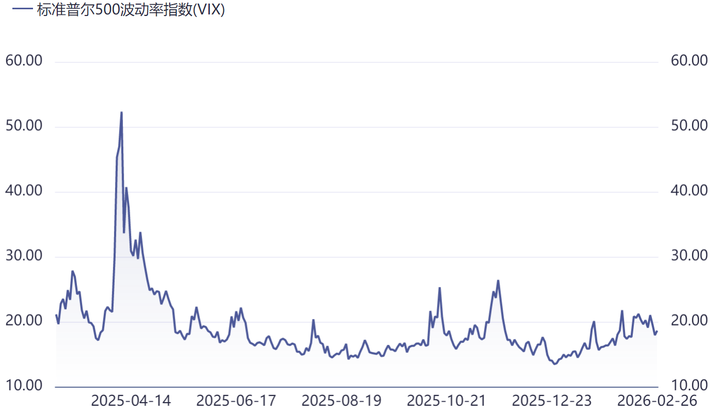
美伊局势整体可控
◼关键谈判动态
截至2026 年 2 月 27 日，美伊局势正处于外交谈判与军事对峙并行的关键临界点：第三轮日内瓦间接谈判（2 月 26 日）取得阶段性进展但未达成协议，双方已敲定 3 月 1 日举行第四轮（被视为最终外交窗口期）；同时美军在中东完成双航母 + 隐形战机的高强度部署，战争风险急剧上升
数据来源：同花顺，齐盛期货整理

Slide 5
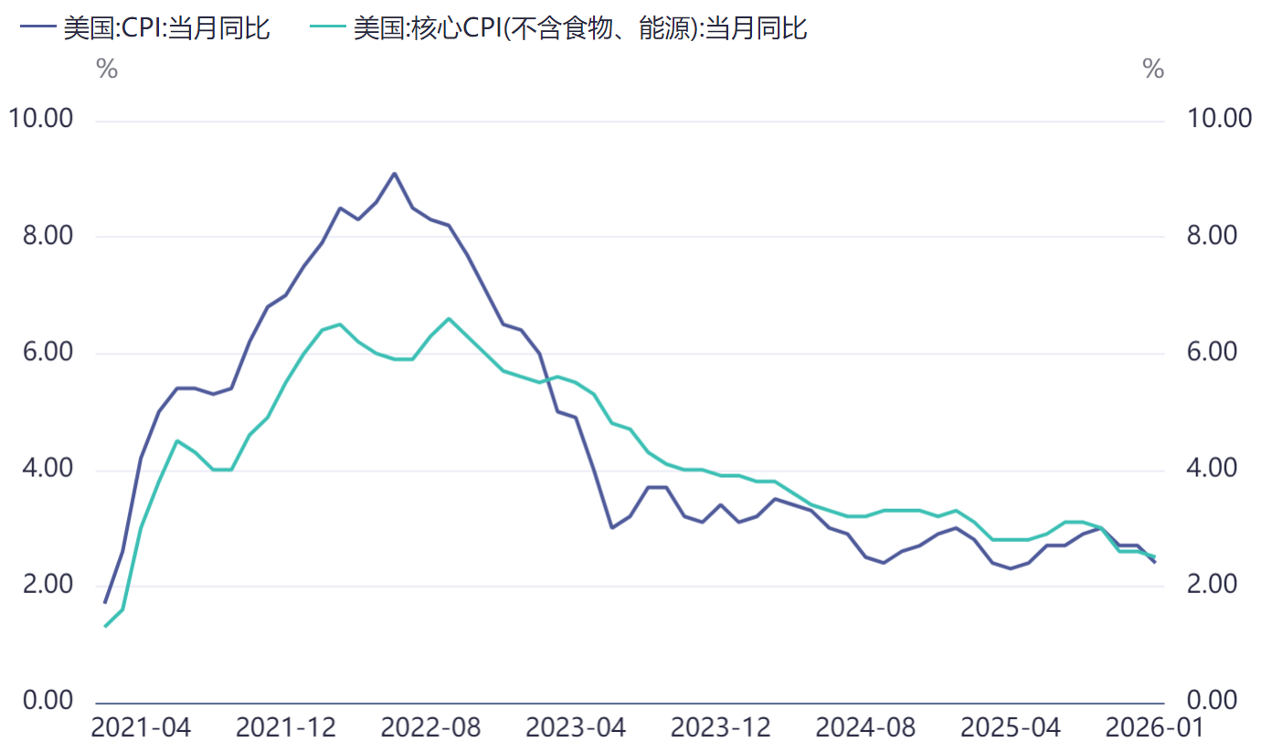
美国1月CPI回落
◼美国1月未季调CPI年率录得2.4%，前值2.7%；未季调核心CPI年率录得2.5%，前值2.6%。
数据来源：同花顺

Slide 6
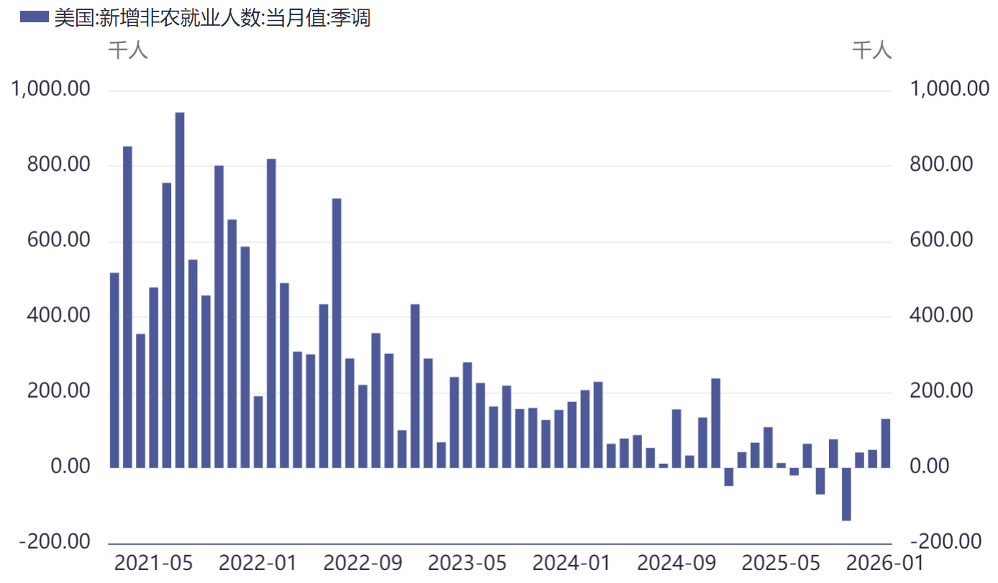
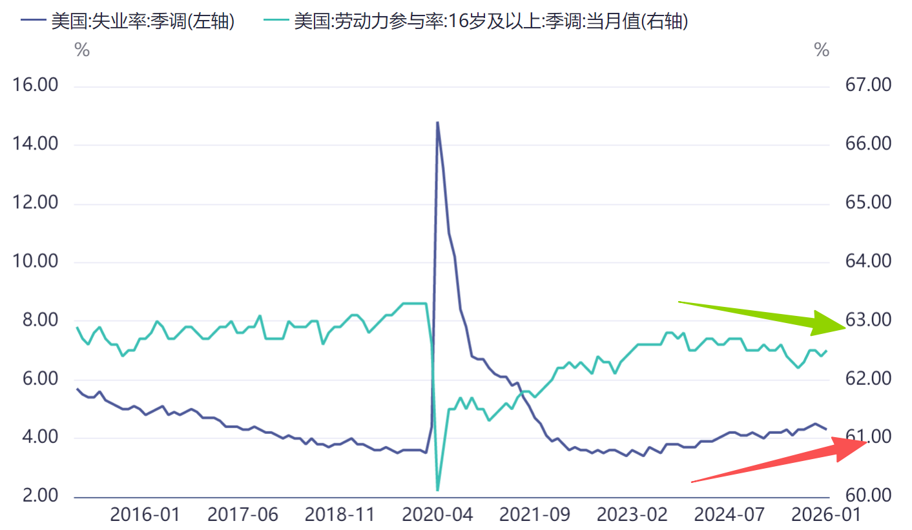
美国1月就业数据疲软
◼美国1月季调后非农就业人口录得13万人，前值4.8万人。截至2025年3月的12个月期间非农就业总人数向下修正89.8万人，其中11月和12月非农就业人数合计下修1.7万人。
◼美国1月失业率 4.3%，前值4.4%。
数据来源：同花顺，齐盛期货整理

Slide 7
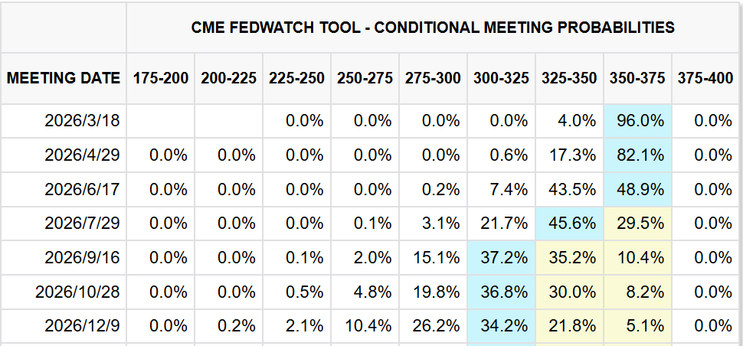
美联储降息路径
数据来源：CME

Slide 8
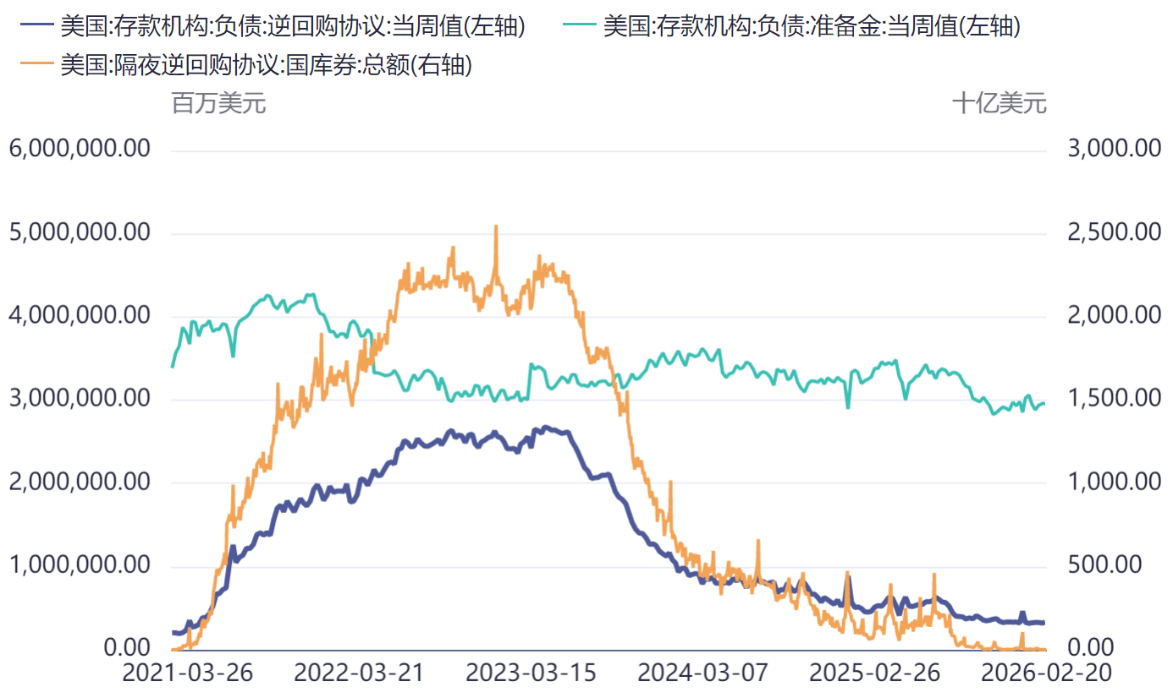
美国流动性仍处于偏低水平
数据来源：同花顺
◼2月20日，美联储隔夜逆回购规模为49亿美元，上周37亿美元；逆回购规模为3293亿美元，上周3206亿美元；银行业准备金规模为2.96万亿美元，上周2.96万亿美元。

Slide 9
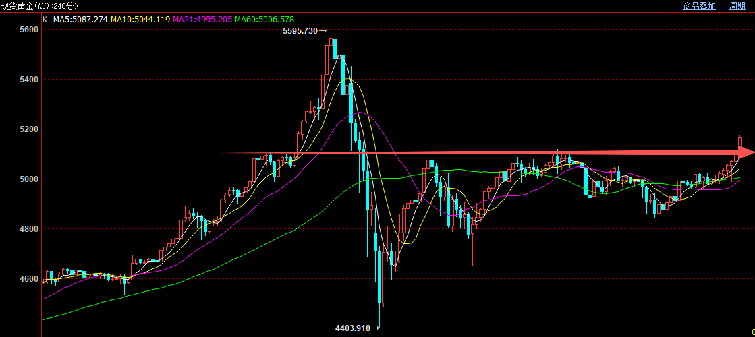
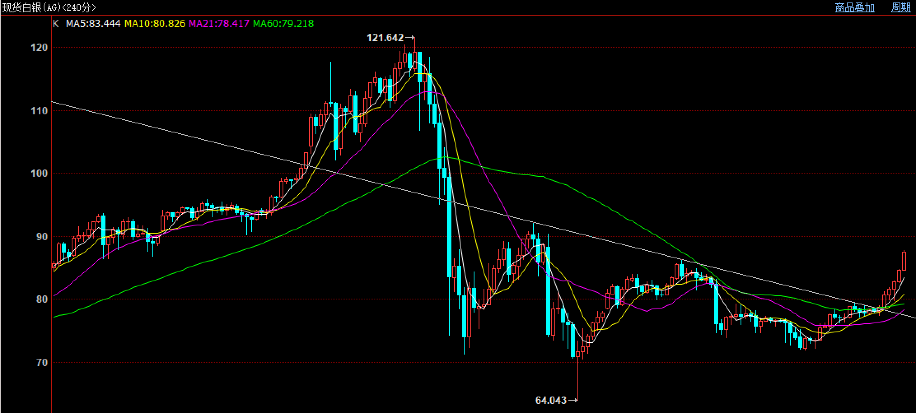
金银向上突破短期阻力
数据来源：博易大师

Slide 10
展望
◼逻辑
地缘局势暂时缓和，伊朗表示，美伊新一轮谈判取得良好进展 ，但尚未达成实质性成果，后续仍存在不确定性。贸易政策方面，美国对全球商品加征15%关税，2月24日生效，为期150天，该举措提升全球贸易成本，加大通胀压力和经济压力。经济数据方面，美国1月就业数据好于前值，1月CPI小幅回落，整体表现经济短期仍具备一定韧性。
中长线看，美联储防御式降息、特朗普贸易政策对经济仍有压力，海外宏观经济走弱+美联储宽松对金银仍具有支撑。重点防范流动性风险。
◼观点：隔夜金银企稳，国内白银主力暂时站稳22000，预计短线偏震荡。
◼风险点：1.通胀反弹；2.流动性风险；3.经济软着陆；4.美联储货币政策边际收紧。

Slide 11

本报告内容形成采用的基础数据信息均来源于公开资料，我公司对这类信息的准确性和完整性不做任何保证，也不保证所包含的信息和报告中得出的结论及给出的建议不会发生任何变更。我们已力求报告内容的客观、公正，但文中的观点、结论和建议仅供参考。交易者据此做出的任何交易决策与本公司和作者无关，本公司不承担交易者对此作出交易决策而产生的任何风险，亦不对交易者作出此类交易决策做任何形式的担保。本报告版权为我公司所有，未经书面许可，任何机构和个人不得以任何形式对本报告全部或部分内容翻版、复制发布，如引用、刊发，须注明出处为山东齐盛期货有限公司，且不得对本报告进行有悖原意的引用、删节和修改。未经授权的侵权行为与我公司无关，我公司对侵权行为给公司造成的声誉、经济损失保留追诉权利。

